Slide 1
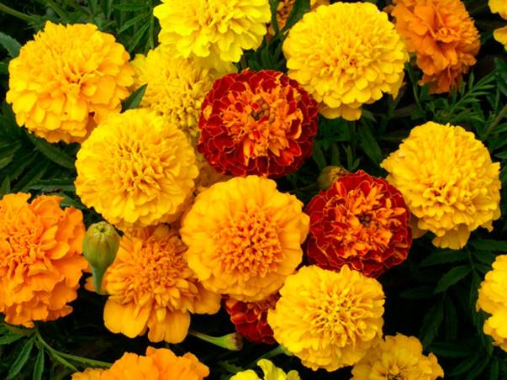
২ মিনিট
সবাইকে স্বাগতম

Slide 2
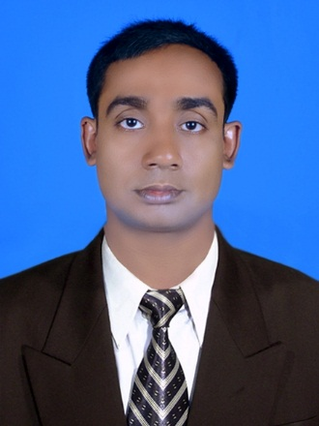
১ মিনিট
শিক্ষক পরিচিতি
মোঃ মাসুদ রানা
সহকারি শিক্ষক (বিজ্ঞান)
জয়পুরহাট বালিকা উচ্চ বিদ্যালয়
জয়পুরহাট সদর, জয়পুরহাট।
মোবাইল নং-০1737897940।
E-mail:ranast5900@gmail.com
পাঠ পরিচিতি
বিষয়ঃ বিজ্ঞান
শ্রেণিঃ ৮ম
পাঠঃ অধ্যায়- ১৩
সময়ঃ4০ মিনিট
তারিখঃ১৪/০১/২০২০ ইং

Slide 3
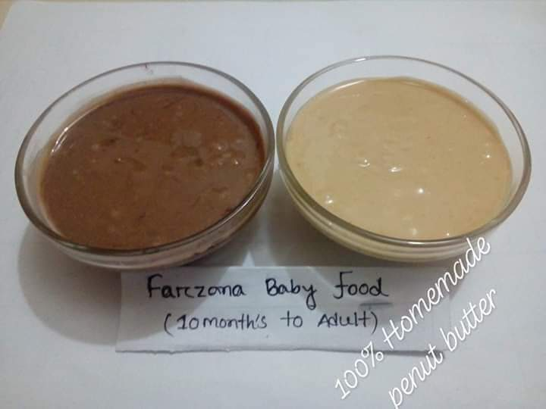
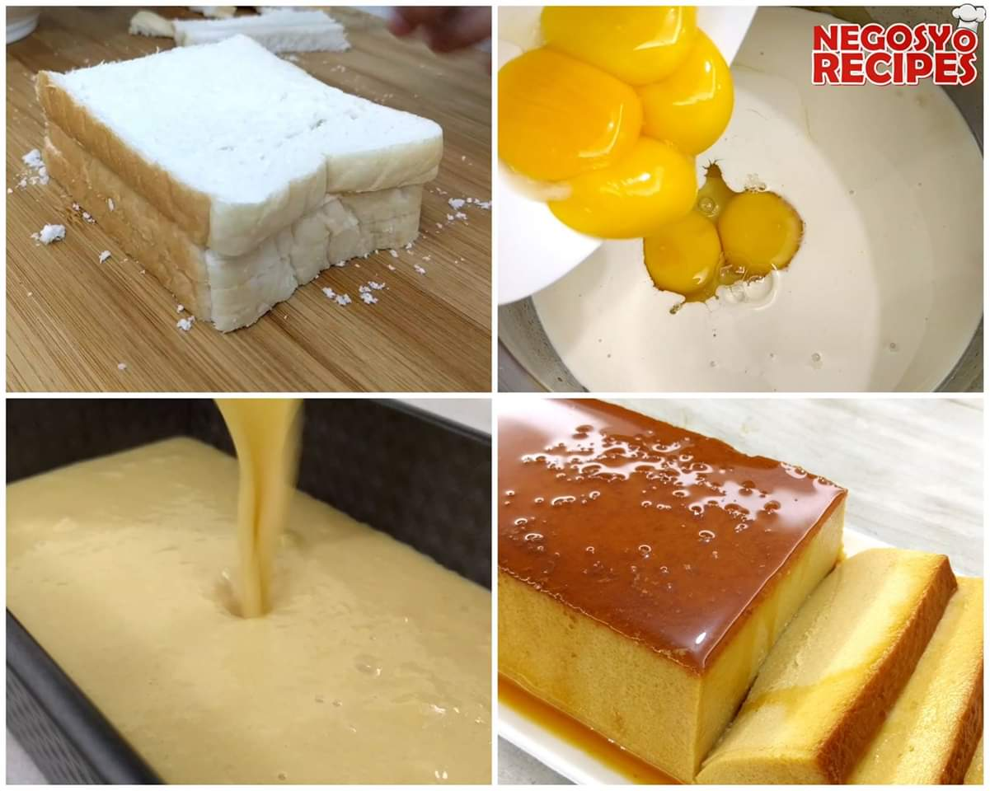
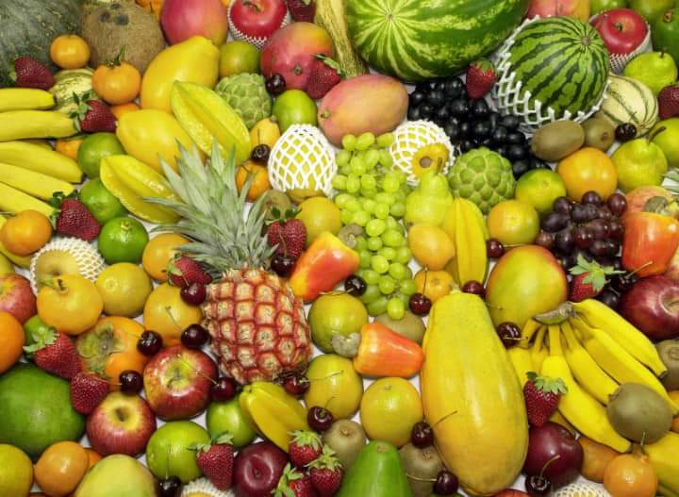
নিচের ছবিতে তোমরা কী দেখতে পাচ্ছ?
৩ মিনিট

Slide 4
১ মিনিট
খাদ্য ও পুষ্টি
আজকের পাঠ

Slide 5
শিখনফল
২ মিনিট
খাদ্য ও পুষ্টি কাকে বলে তা ব্যাখ্যা পারবে।
খাদ্যের উপাদান গুলোর নাম লিখতে পারবে ।
পুষ্টির অভাবজনিত রোগ নির্ণয় করতে পারবে

Slide 6
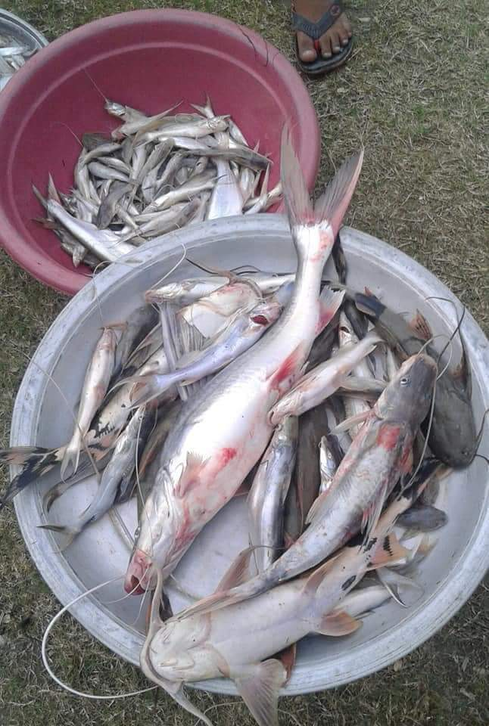
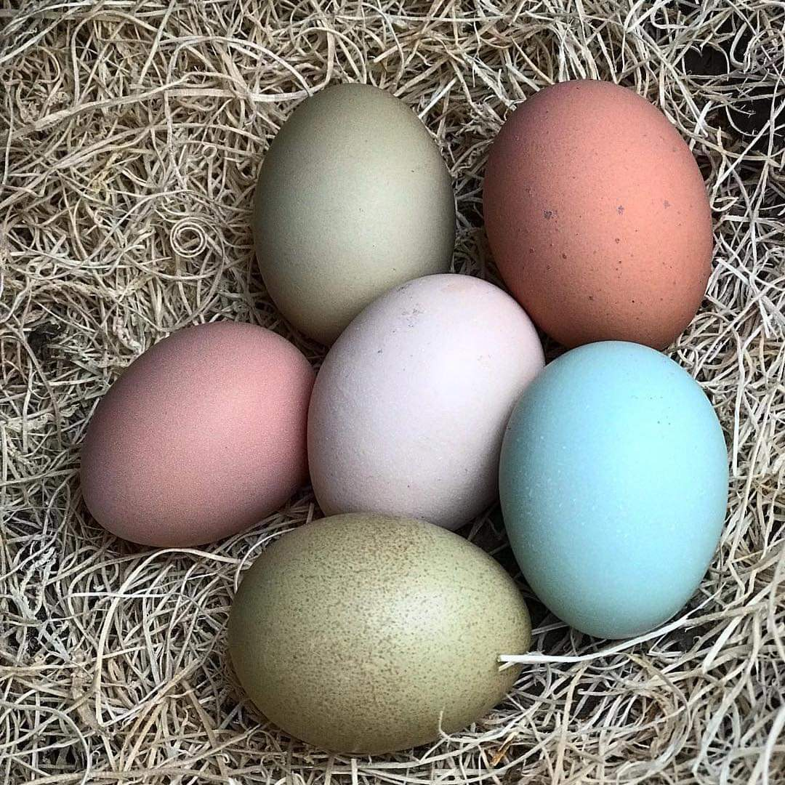
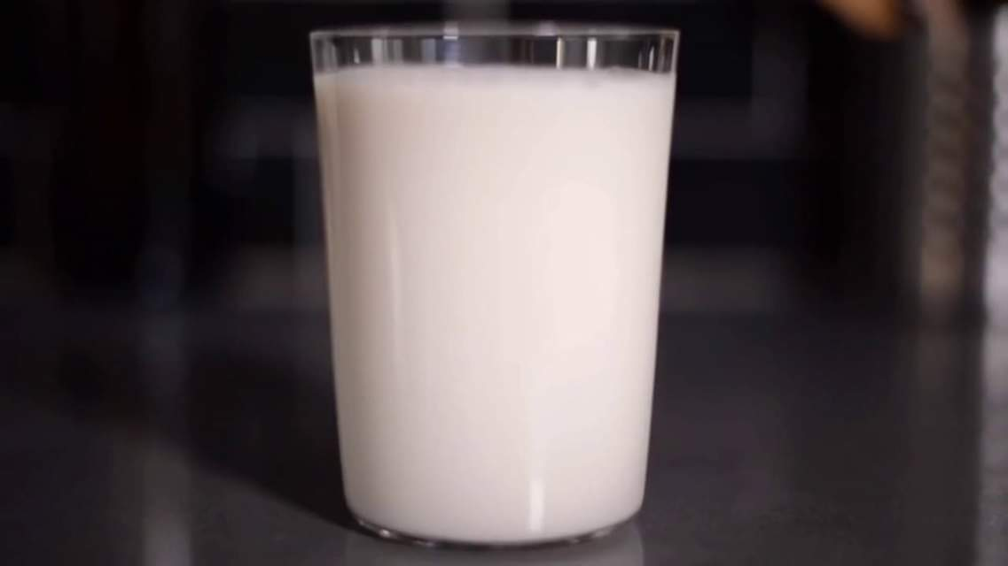
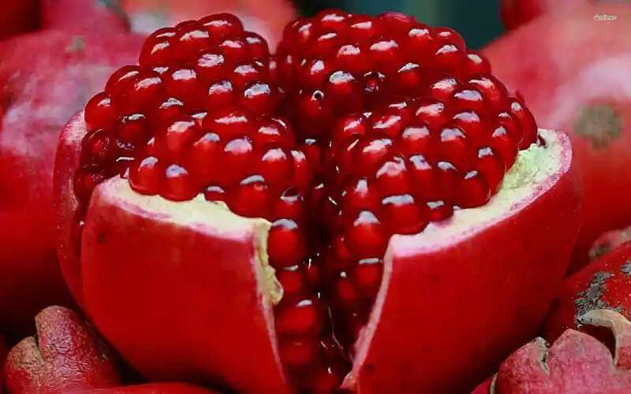
৭ মিনিট
খাদ্য বলতে সেই জৈব উপাদান কে বোঝায় যা দেহের গঠন করে ও শক্তি যোগায়।
যেমনঃ- ভাত,মাছ,ডিম,দুধ,ফলমূল ইত্যাদি।

Slide 7
খাদ্যের উপাদান গুলো হল-
১। আমিষ বা প্রোটিন
২। শর্করা বা শ্বেতস্বার
৩। স্নেহ বা চর্বি
৪। খাদ্যপ্রাণ বা ভিটামিন
৫। খণিজ লবণ ও
৬। পানি
২ মিনিট

Slide 8
একক কাজ-
৫ মিনিট
১। খাদ্যের উপাদানগুলোর নাম লিখ।
সমাধান
১। আমিষ বা প্রোটিন ২। শর্করা বা শ্বেতস্বার ৩। স্নেহ বা চর্বি ৪। খাদ্যপ্রাণ বা ভিটামিন ৫। খণিজ লবণ ও ৬। পানি

Slide 9
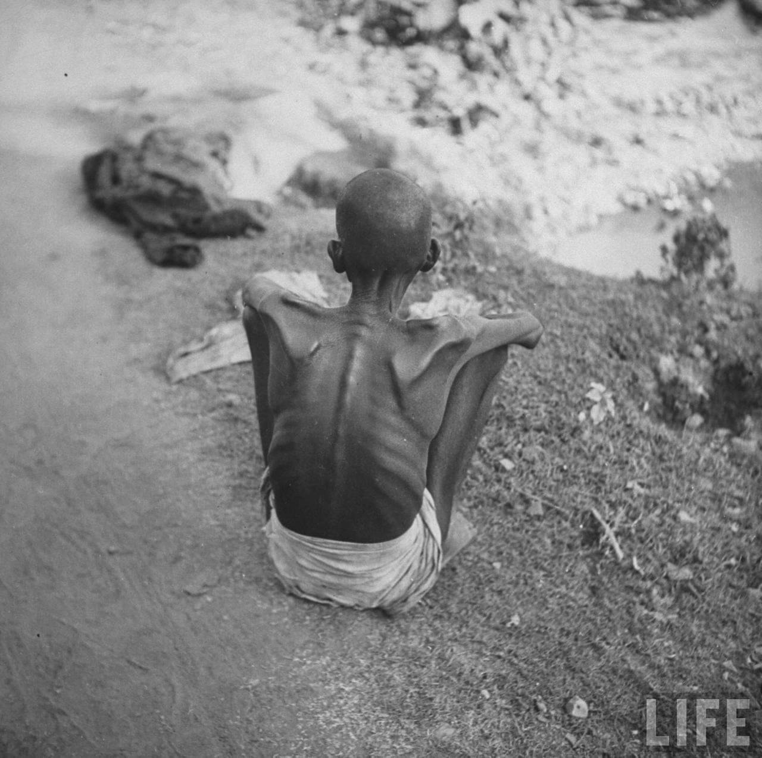
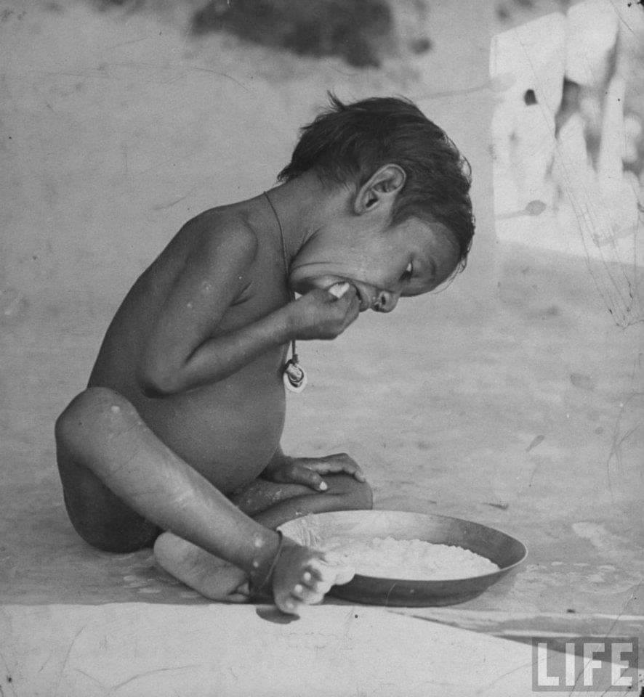
নিচের ছবিগুলো দ্বারা কী বোঝা যাচ্ছে ?
৪মিনিট

Slide 10
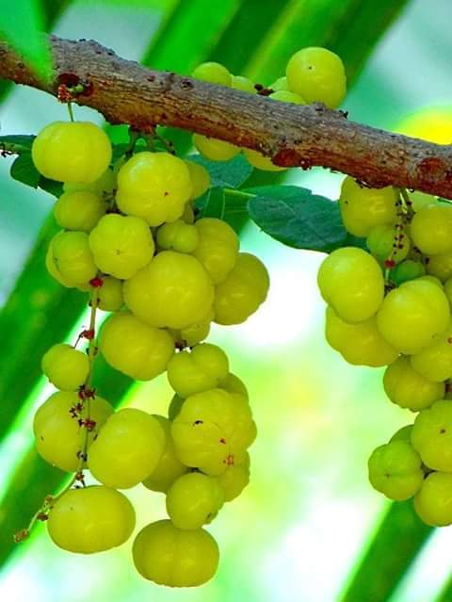
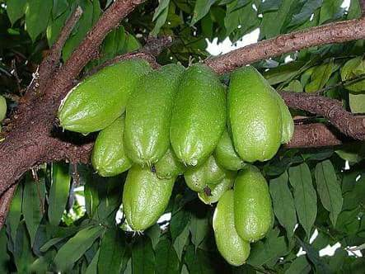
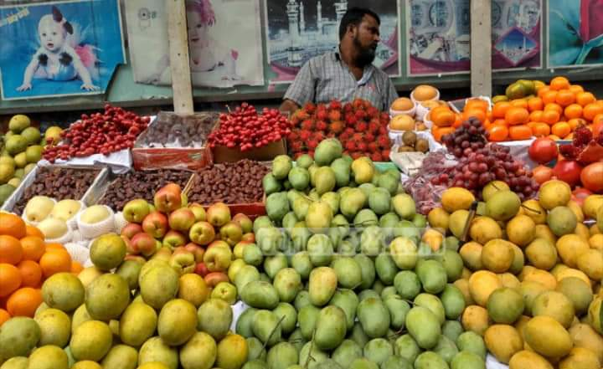
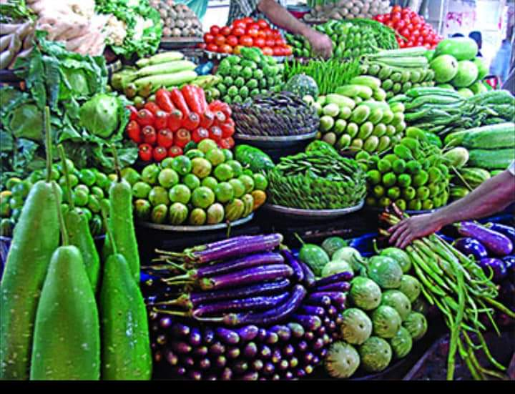
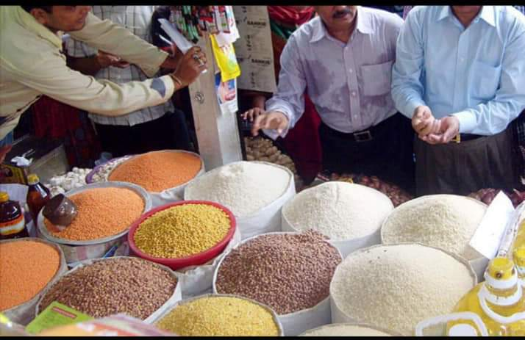
৫ মিনিট
এসো এবার এ রোগ থেকে পরিত্রাণ এর উপায় জেনে নেই-
ভিটামিনযুক্ত সুষম খাবার খেতে হবে। যেমন,
জামরুল
লেবু
বিভিন্ন ফল
শাকসবজি
চালডাল

Slide 11
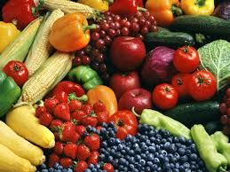
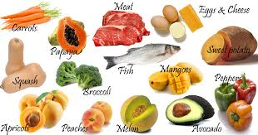
বিভিন্ন ভিটামিনযুক্ত খাবার

Slide 12
দলগত কাজ
৬ মিনিট
১০ টি ভিটামিনযুক্ত খাবারের নাম লিখ

Slide 13
৫ মিনিট
মূল্যায়ন
১। আমিষ জাতীয় খাবার কোনটি
(ক) মাংস (খ) তরমুজ (গ) বাদাম (ঘ) চিনি
২। কোনটি স্নেহ জাতীয় খাবার ?
(ক) মাছ (খ) আপেল (গ) ঘি (ঘ) আটা

Slide 14
কোন ভিটামিনের অভাবে কোন কোন রোগ হয় তা লিখে নিয়ে আসবে।
বাড়ির কাজ
৩ মিনিট

Slide 15
ধন্যবাদ

